Slide 1



03-1 k-최근접 이웃 회귀
박해선

Slide 2
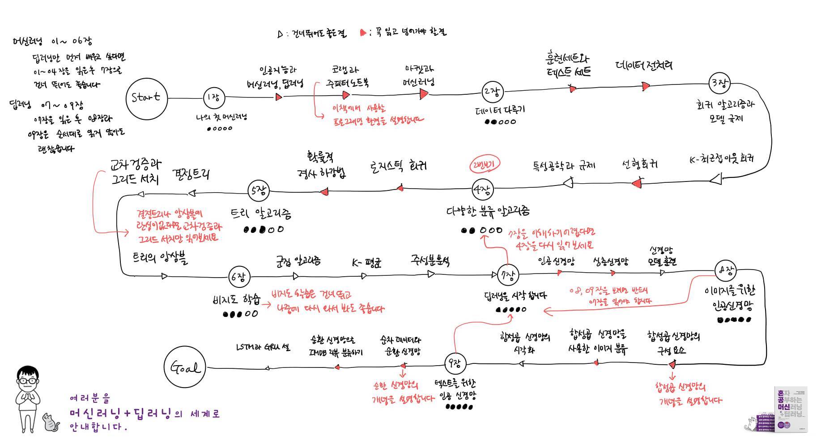

Slide 3
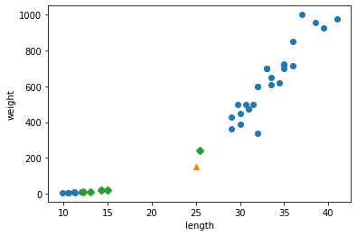
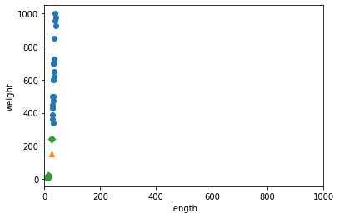
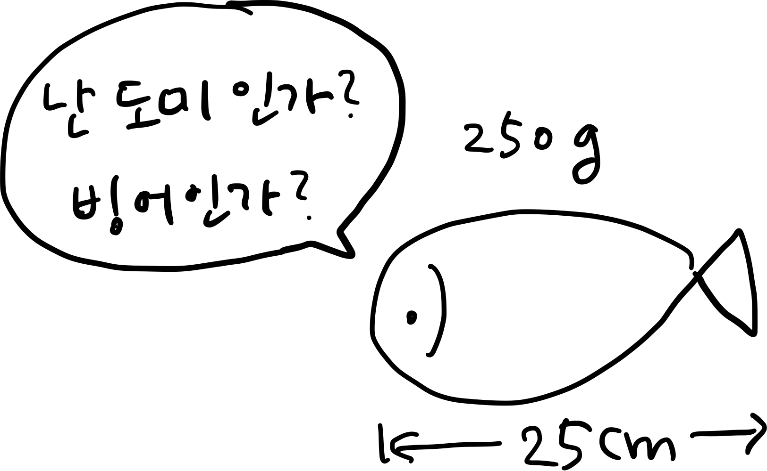
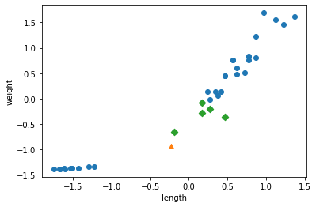
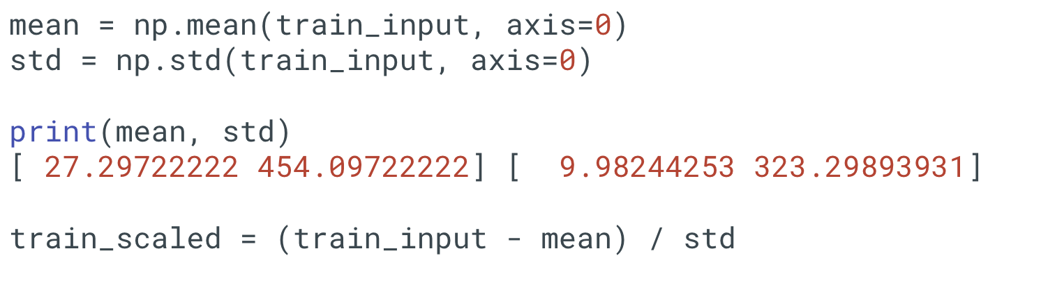
지난 시간에…
http://muntermag.com/2016/09/her-y-el-amor-en-la-era-tecnologica/

Slide 4
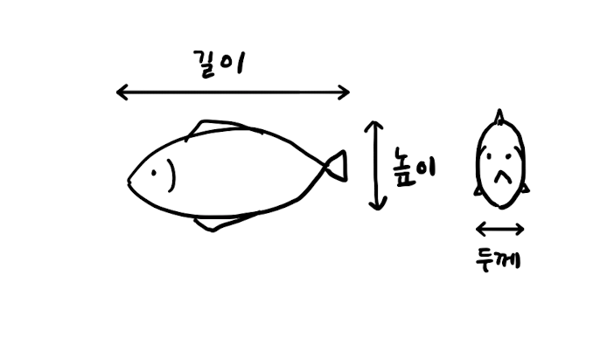
농어의 무게를 예측하라
http://muntermag.com/2016/09/her-y-el-amor-en-la-era-tecnologica/

Slide 5
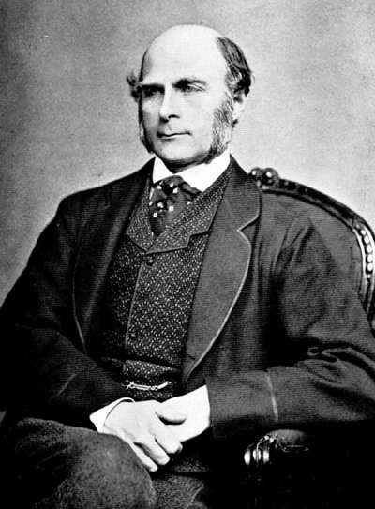
회귀
Regression toward the mean

Slide 6
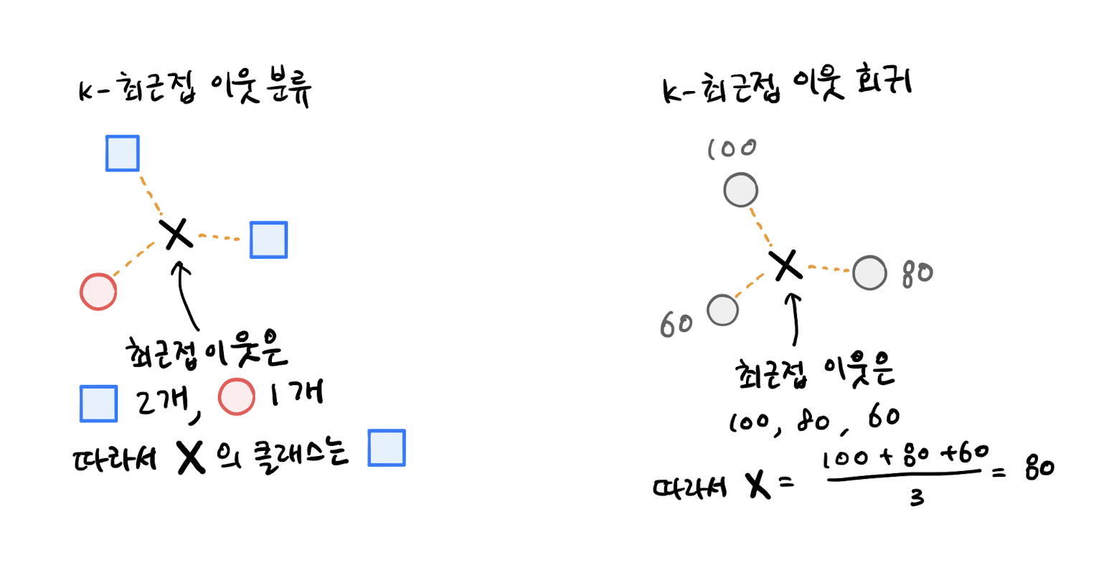
k-최근접 이웃 회귀
http://muntermag.com/2016/09/her-y-el-amor-en-la-era-tecnologica/

Slide 7
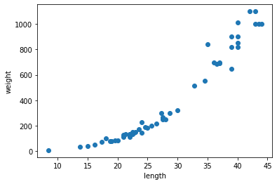
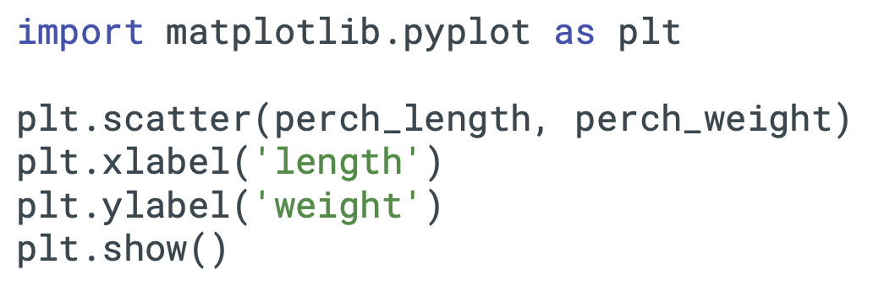
농어의 길이만 사용

Slide 8
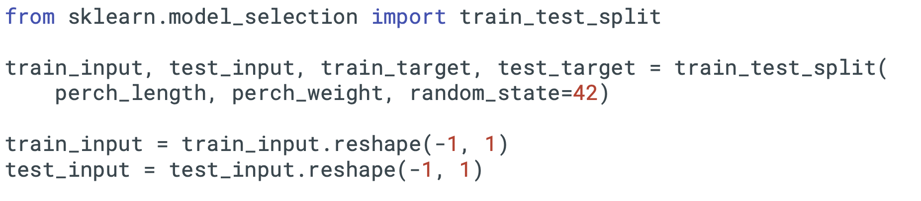
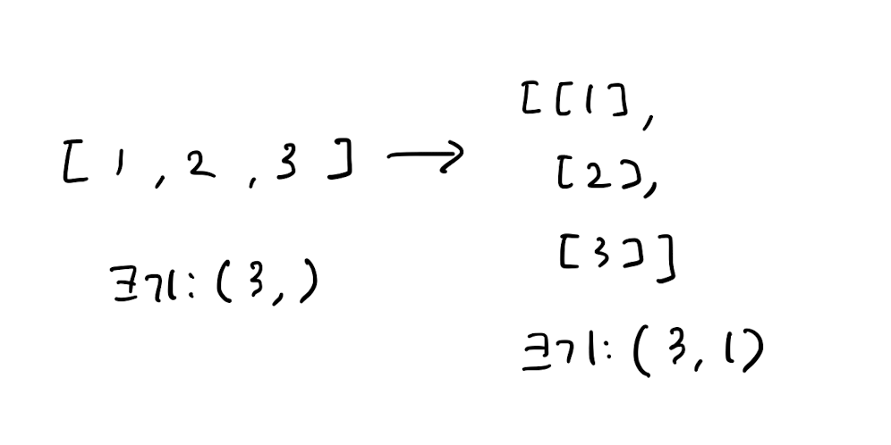
훈련 세트 준비

Slide 9
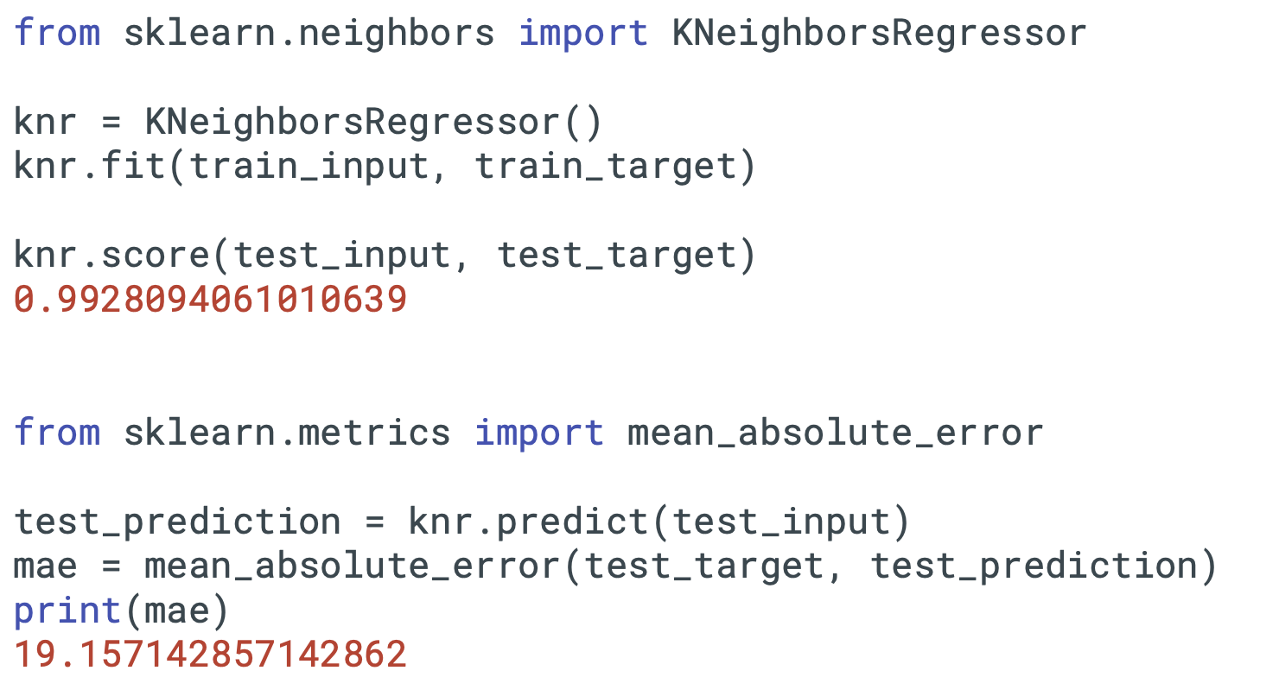
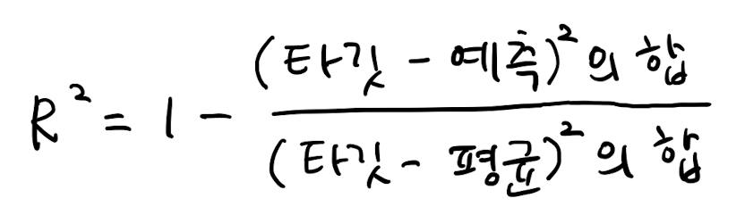
회귀 모델 훈련

Slide 10
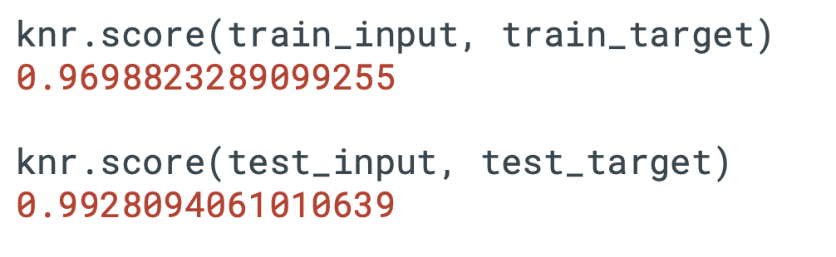
과대적합과 과소적합

Slide 11
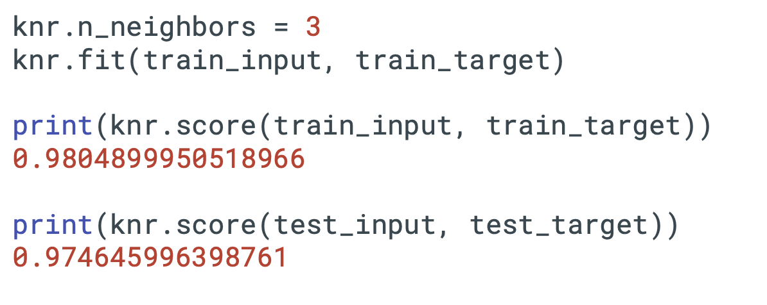
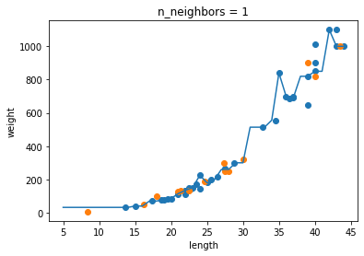
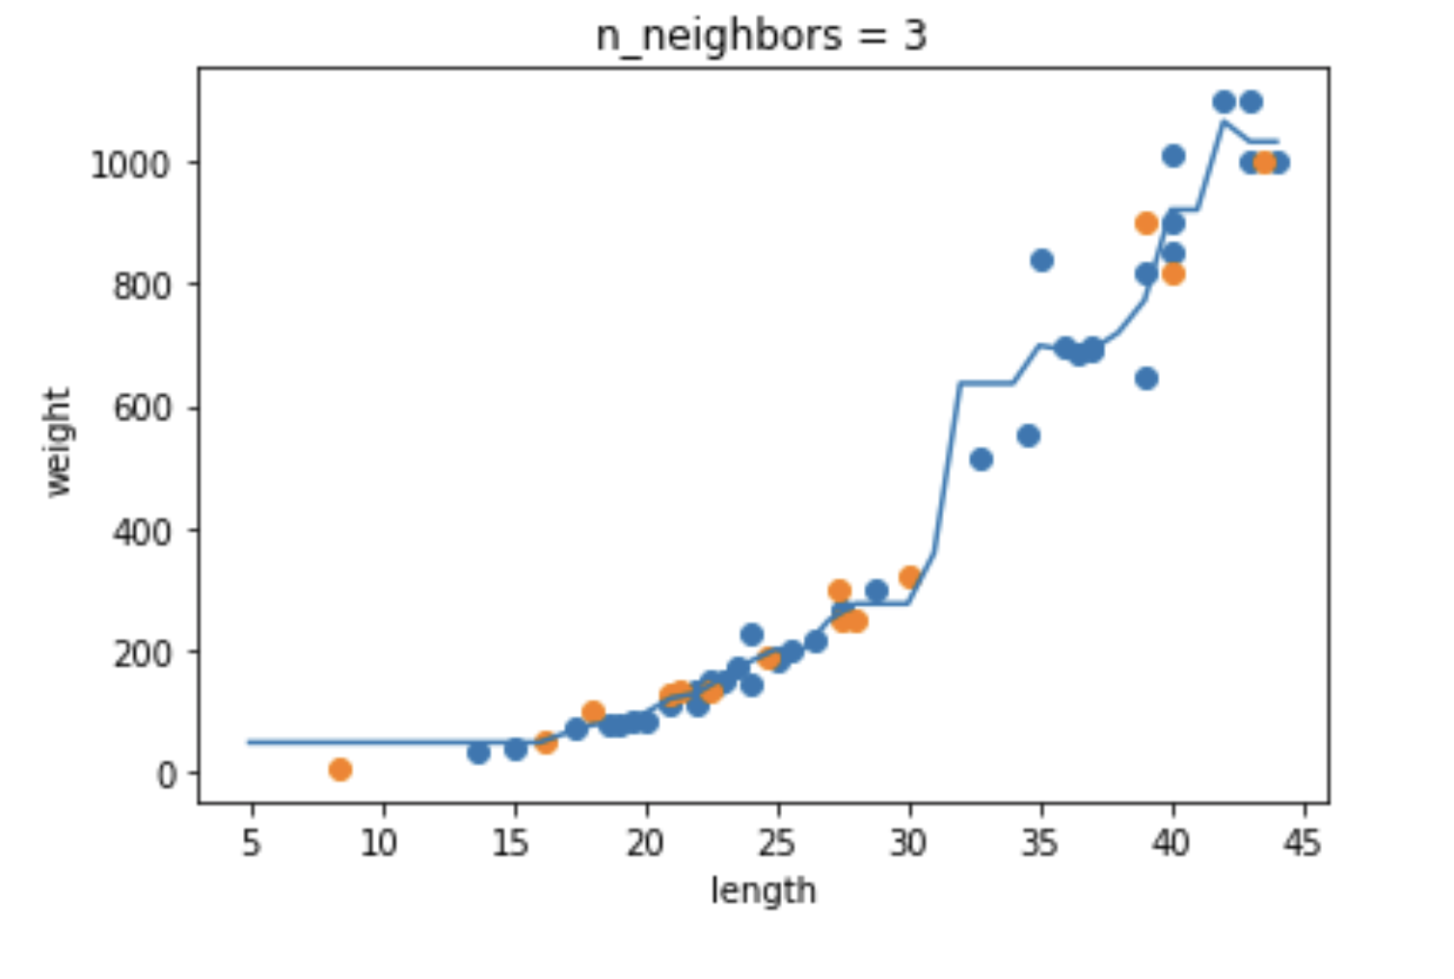
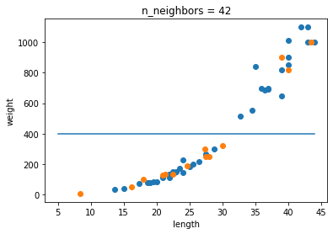
이웃 개수 줄이기
과대적합
이웃의 개수
과소적합

Slide 12
감사합니다

